Slide 1
MESSI10
Citi Bike
mijn deel
Raoul Buffels
Dataonderzoek, modellen en de Citi Bike-applicatie
Team: Jorre Van Dyck, Milan Wouters,
Andrew Noeyens en Raoul Buffels
Notes:
Richttijd: 25 seconden.
Ik ben Raoul Buffels. Ons team heet Messi10. In dit deel bespreek ik mijn Citi Bike-uitwerking. Ik werkte aan de bronverwerking, cleaning, EDA, hypothesen, modellen en vergelijking. Ik maakte ook de Citi Bike-frontend en backend. Jorre hielp met deployment op Render. De andere teamleden presenteren hun eigen werk. Ik volg de opdrachtvolgorde: EDA, modellen en conclusie. Codex hielp bij implementatie en uitleg, zoals vermeld in de repository. Ik moet de keuzes zelf kunnen verdedigen.
Bronnen: README.md en SolutionRaoul/Citybike/notebooks/00_projectoverzicht.ipynb; opdracht: CloudAI/Discussion topics/project assignment.md (bestaande gecontroleerde uitwerking, 14 oktober 2026).

Slide 2
EDA
Wat ik in de brondata tegenkwam
175 ZIP-bronnen
Wat mij opviel
NYC en Jersey City, apart verwerkt
Bronarchieven overlappen
Schema’s veranderen door de jaren
Lange geregistreerde duur vraagt uitleg
Een missing eindstation wist de start niet
323,8 miljoen NYC-records
Technische dekking: juni 2013–augustus 2026
EDA: uitsluitend vóór mei 2026
2
Notes:
Richttijd: 45 seconden.
Ik had grote bestanden verwacht. De lastigste stap was bepalen welke records echte bronkopieën waren. De 175 ZIPs bevatten NYC en Jersey City en verschillende oude en nieuwe schema’s. Na verwerking blijven circa 323,8 miljoen NYC-records over. Dat is technische dekking tot augustus 2026, geen EDA op de eindtest. Mijn EDA gebruikt alleen ontwikkeling vóór mei. Een ontbrekend eindstation hoeft een geldige start niet onbruikbaar te maken. Extreem lange duur kan een registratieprobleem of een laat afgesloten rit zijn. Voor uurvolume tel ik de start en behoud ik kwaliteitsflags. Alleen bewezen bronkopieën verwijder ik. Identieke historische ritten kunnen echte afzonderlijke ritten zijn.
Bronnen: reports/data_manifest.json; 01a_dataonderzoek_en_cleaning.ipynb; reports/NYC_duration_sample_audit.json (bestaande gecontroleerde uitwerking, 14 oktober 2026).

Slide 3
EDA
Gebruik volgt het uur en de weekdag
Ontwikkeling vanaf 2023 tot april 2026. De lijnen tonen geregistreerde ritstarts.
3
Notes:
Richttijd: 45 seconden.
Deze figuur gebruikt echte gemiddelde uurtellingen vanaf 2023 tot eind april 2026. Ik vergelijk werkdagen met weekends. Werkdagen hebben een ander dagprofiel en vooral een duidelijke avondpiek. Het hoogste gemiddelde uur ligt hier om 17 uur op werkdagen en om 15 uur in het weekend. Een verschil tussen dagtypes past bij woon-werkgebruik, maar de data bewijzen het reisdoel niet. Ik verwachte herhaling in tijd. De grafiek toont dat de patronen veranderen met dagtype en dat één algemeen gemiddelde onvoldoende is. Dat motiveert kalenderkenmerken en historische tellingen in het model.
Bronnen: data/NYC_hourly_development.parquet, dezelfde aggregatie als citibike/plots.py hour_weekday (bestaande gecontroleerde uitwerking, 14 oktober 2026).

Slide 4
EDA
Weekherhaling ondersteunt het uurdoel
0,856
De toets
H0: gemiddelde correlatie = 0
H1: gemiddelde correlatie ≠ 0
43 blokken van vier weken
Alpha = 0,05
gemiddelde weekcorrelatie
95%-interval: 0,837–0,876
Holm-p ≈ 0,00015
Doel: de 24 uurvakken van morgen
voorspellen om 00:00 New York-tijd
4
Notes:
Richttijd: 55 seconden.
Mijn hoofdhypothese is dat een uurtelling samenhangt met hetzelfde uur vorige week. H0 zegt dat de gemiddelde correlatie over tijdsblokken nul is. H1 zegt dat die verschilt van nul. Ik behandel miljoenen ritten niet als onafhankelijke observaties. Ik bereken effecten per week en toets met 43 vierweekblokken. De bestaande sign-fliptoets veronderstelt voldoende onafhankelijke blokken en symmetrie onder H0. De correlatie is ongeveer 0,856 met een interval van 0,837 tot 0,876. De Holm-p is ongeveer 0,00015. Het patroon is dus sterk in ontwikkeling. De vraag kwam uit EDA en blijft exploratief. Correlatie bewijst geen oorzaak of modelprestatie. Pas daarna kies ik het bestaande doel: geregistreerd uurvolume één dag vooruit.
Bronnen: reports/hypotheses.json; reports/hypothesis_protocol.json; reports/target_decision.json (bestaande gecontroleerde uitwerking, 14 oktober 2026).

Slide 5
MODELLEN
Alle modellen krijgen dezelfde modeldata
14 features: kalender en afgesloten historie
Daglags en rolling kennen alleen volledige dagen vóór de voorspeldag
Deel | Periode | Gebruik
Training | Vóór mei 2026 | Fit en chronologische CV
Validatie | Mei–juni 2026 | Vergelijking en modelkeuze
Eindtest | Juli–augustus 2026 | Bestaande eindbeoordeling
112.872 trainingsrijen en 1.464 validatierijen. Vijf folds van 28 dagen.
5
Notes:
Richttijd: 45 seconden.
Notebook 02 maakt zelfstandig de definitieve modeldata vanaf de bronnen of gecontroleerde caches. Het target is geregistreerde vertrekken per lokaal uurvak. Ik gebruik veertien features: kalenderkenmerken en historische tellingen. Voorbeelden zijn het uur en de weekdag, hetzelfde uur gisteren en vorige week, en een gemiddelde van zeven afgesloten dagen. Rolling wordt eerst verschoven. Niets van de voorspeldag komt als historische input binnen. De eerste veertien dagen vallen weg omdat historie ontbreekt. Ik split chronologisch: training vóór mei, validatie mei en juni, test juli en augustus. Binnen training gebruik ik vijf chronologische folds van 28 dagen. Ridge leert zijn scaler alleen op de trainingsrijen van iedere fold.
Bronnen: 02_definitieve_voorbereiding.ipynb; reports/prepared_model_data.json; citibike/features.py (bestaande gecontroleerde uitwerking, 14 oktober 2026).

Slide 6
MODELLEN
Random Forest valideert het beste
RF getuned: 1.940,49 ritten/uurvak. 31,34% lagere RMSE dan de weekbaseline.
PyCaret vergelijkt dezelfde basismodellen. Deze rangschikking gebruikt validatie.
6
Notes:
Richttijd: 65 seconden.
De weekbaseline voorspelt hetzelfde uur van vorige week. Ridge is een eenvoudige lineaire referentie. Random Forest en LightGBM leren niet-lineaire verbanden. PyCaret vergelijkt dezelfde vier basismodellen met dezelfde chronologische folds. Daarna behoud ik de beperkte bestaande RF- en LightGBM-tuning. De finale getunede RF heeft een validatie-RMSE van ongeveer 1940,49 ritten per uurvak tegenover 2826,16 voor de baseline. Dat is circa 31,34 procent lager. LightGBM-tuning verbeterde trainings-CV, maar niet de mei-juni-validatie. De verschillen tussen de sterke modellen zijn klein. De keuze lag vóór de test vast en gebruikte de bestaande 1%-regel met een eenvoudigheidsrang per modeltype.
Bronnen: reports/model_comparison.csv; reports/model_selection.json; reports/pycaret_comparison.csv; tuningrapporten (bestaande gecontroleerde uitwerking, 14 oktober 2026).

Slide 7
MODELLEN
Snelle training en generalisatie verschillen
Model | Train-RMSE | Validatie-RMSE | Fit op deze pc
Ridge | 1.022 | 1.982 | 0,05 s
LightGBM | 778 | 1.952 | 0,72 s
Random Forest | 684 | 1.946 | 37,92 s
RF getuned | 536 | 1.940 | 71,24 s
RF-tuning: slechts 0,27% extra validatiewinst
Circa 647 MiB voor het finale oorspronkelijke artefact
7
Notes:
Richttijd: 55 seconden.
Ridge is het eenvoudigst uit te leggen en fit in deze reproductie in ongeveer 0,05 seconde. LightGBM fit in minder dan een seconde, terwijl RF tientallen seconden nodig heeft. Die tijden zijn echte afzonderlijke fits op deze computer en niet de volledige tuningduur. De getunede RF heeft een trainings-RMSE van ongeveer 536 tegenover 1940 op validatie. Dat is een grote kloof. Overfit kan meespelen, maar de vroege trainingsjaren hebben ook minder intensiteit dan 2026. Ik kan die kloof dus niet uitsluitend aan overfit toeschrijven. RF-tuning bracht maar circa 0,27 procent extra validatiewinst en een groot modelbestand. Dat bespreek ik naast de score. Ik wijzig de keuze niet nadat de test al bekeken is.
Bronnen: reports/notebook_reproduction/*.json, fit_seconds; reports/model_comparison.csv; reports/model_artifact.json (bestaande gecontroleerde uitwerking, 14 oktober 2026).

Slide 8
CONCLUSIE
De bestaande eindtest bevestigt winst
24,12%
lagere RMSE dan de baseline
MAE: 1.076,23
R²: 0,828
Juli–augustus 2026. Alleen de vooraf gekozen winnaar en baseline.
De test blijft een eindrapport. Twee zomermaanden beperken de generalisatieclaim.
8
Notes:
Richttijd: 45 seconden.
Ik bespreek de bestaande eindtest juli en augustus 2026. Alleen de vooraf geselecteerde RF en de baseline zijn daarop vergeleken. De model-RMSE is ongeveer 1979,51 tegenover 2608,78 voor de baseline. Dat is 24,12 procent lager. De MAE is ongeveer 1076 ritten per uurvak en R² is 0,828. Deze scores horen bij de finale refit tot eind juni, niet bij de ontwikkelingsfit op de vorige dia. De test was al bekeken. Ik gebruik hem nu niet om features of instellingen te veranderen. Twee zomermaanden garanderen geen prestaties voor een heel toekomstig jaar. Weer en evenementen ontbreken, en recente historische tellingen moeten op tijd beschikbaar zijn.
Bronnen: reports/final_evaluation.json; reports/MODEL_CARD.md (bestaande gecontroleerde uitwerking, 14 oktober 2026).

Slide 9
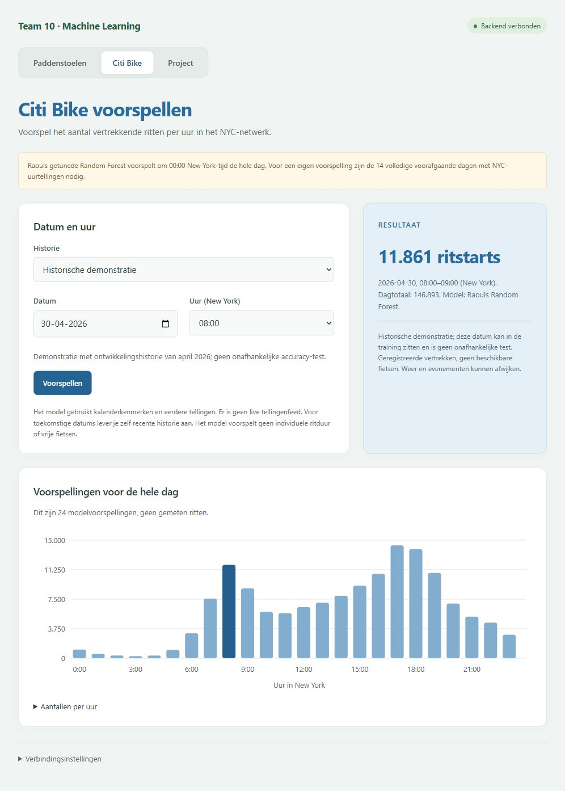
CONCLUSIE
Mijn resultaat en de volgende stap
Werkende frontend en API
Dezelfde voorspelfunctie als offline
Gecontroleerde lokale RF-hertraining
met een apart modelartefact
Nog te regelen
Runnerregistratie en een GitHub-run
Live modelupdate
AWS-cloudbewijs in het groepsproject
9
Notes:
Richttijd: 55 seconden.
Mijn uitwerking eindigt in een eigen webpagina en API. Een gebruiker kiest een datum en levert veertien volledige voorgaande dagen aan. De API gebruikt dezelfde preprocessing en predict_day als offline. De screenshot toont een ontwikkelingsdemonstratie en is geen onafhankelijk testresultaat. Ik heb voorspellingsovereenkomst gecontroleerd, ook bij beide DST-overgangen. Mijn lokale pipeline traint dezelfde RF opnieuw, controleert herladen en bewaart een apart artefact. De GitHub-workflow is voorbereid. Een lokale runner registreren, een geslaagde Actions-run aantonen en het live model omschakelen zijn nog handmatig nodig. De groep heeft een Mushroom-SageMaker-notebook en tuningexports, maar afzonderlijke cloudprovenance blijft te bevestigen. Mijn conclusie is dat historische tellingen bruikbaar zijn voor geregistreerd uurgebruik, onder een duidelijk invoercontract.
Bronnen: docs/citibike_raoul_frontend.jpg; DEPLOYMENT.md; reports/inference_parity.json; reports/retraining_pipeline_latest.json; OPDRACHTCONTROLE.md (bestaande gecontroleerde uitwerking, 14 oktober 2026).

Slide 10
RESERVE: VRAGEN
Grootste fouten blijven rond drukke uren
Residual = actual − prediction. De foutenanalyse gebruikt mei–juni-validatie.
10
Notes:
Reservedia voor vragen.
Reservedia. Residual is actual minus prediction. Positief betekent onderschatting. Ik onderzocht de verdeling, fouten tegenover voorspellingen, fouten over tijd en de grootste missers. Deze figuur toont gemiddelde absolute validatiefout per uur. Een normale verdeling betekent niet dat het model perfect is. Systematische fouten kunnen wijzen op ontbrekende informatie, veranderde omstandigheden of beperkingen van het model. Weer en evenementen zijn mogelijke factoren, zonder dat ik daarmee één fout causaal verklaar. De analyse gebruikt mei-juni-validatie. Ze rechtvaardigt geen nieuwe keuze op basis van de reeds bekeken test.
Bronnen: reports/validation_errors_by_hour.csv; reports/validation_residuals.csv; 07_eindvergelijking.ipynb (bestaande gecontroleerde uitwerking, 14 oktober 2026).

Slide 11
RESERVE: VRAGEN
Keuzes die ik mondeling kan uitleggen
Waarom chronologisch?
Waarom deze RF?
De toekomst mag het verleden niet beïnvloeden
De vooraf vastgelegde 1%-regel
vergelijkt modeltypen
Waarom tijdsblokken?
Waarom geen nieuwe tuning?
Ritten en naburige uren zijn afhankelijk
Een nieuwe keuze vraagt een
nieuwe onafhankelijke eindtest
11
Notes:
Reservedia voor vragen.
Reservedia. De vaste selectieregel vergelijkt modeltypen: weekbaseline, Ridge, RF en LightGBM. Modellen die strikt minder dan één procent boven de minimale validatiefout zitten mogen winnen als ze eenvoudiger zijn volgens die rang. Binnen dezelfde RF-familie geldt de lagere validatiefout. Daarom behoud ik de getunede RF, ook al is de praktische extra winst klein. Daglags passen bij voorspellen om 00:00 en kennen geen uur van de voorspeldag. De scaler van Ridge wordt per trainfold gefit. Ik gebruik blokken omdat ritten en naburige uren samenhangen. Geen enkele normale residualverdeling garandeert goede toekomstvoorspellingen. Voor nieuwe keuzes na deze studie is een nieuwe onafhankelijke testperiode nodig.
Bronnen: citibike/modeling.py choose_model; citibike/features.py; hypotheseprotocol; model_selection.json (bestaande gecontroleerde uitwerking, 14 oktober 2026).

